Slide 1
§ 5. Крах молниеносной войны (2 часа)

Slide 2
План урока
Оборонительные бои в Беларуси
Героизм, мужество и трагедия защитников
Смоленская битва
Бои на Ленинградском направлении и на Украине
Московская битва
Вступление в войну США и создание антигитлеровской коалиции

Slide 3
1. Оборонительные бои в Беларуси

Slide 4
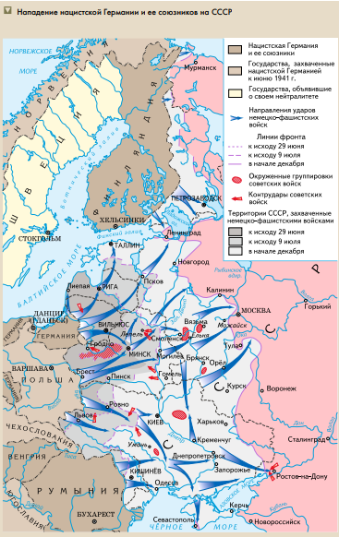
Ход вторжения нацистской Германии

Slide 5
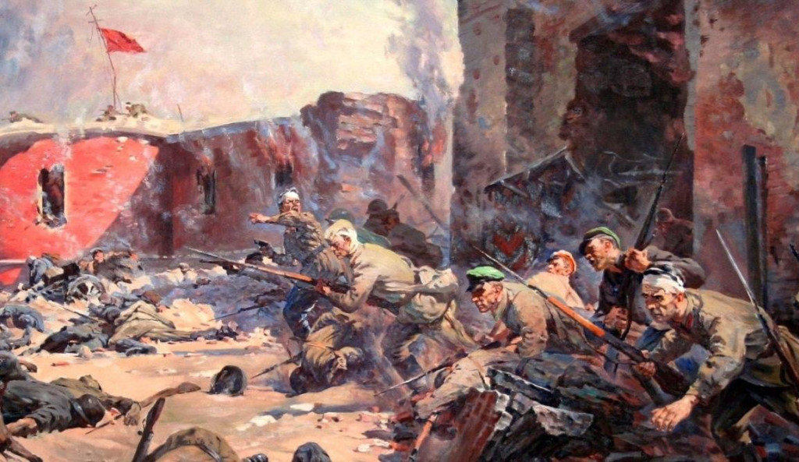
22 июня - 23 июля 1941 г. - Оборона Брестской крепости

Slide 6
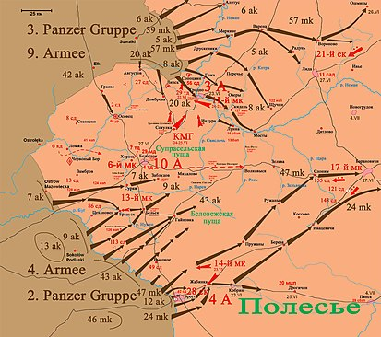
Белостокско-Минское сражение (22 июня – 9 июля)

Slide 7
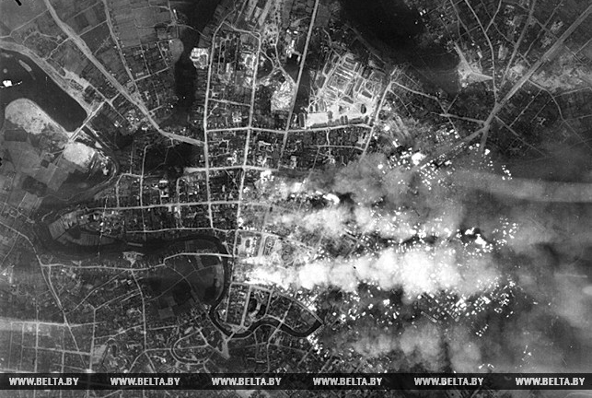
Оборонительные бои под Минском (конец июня)

Slide 8
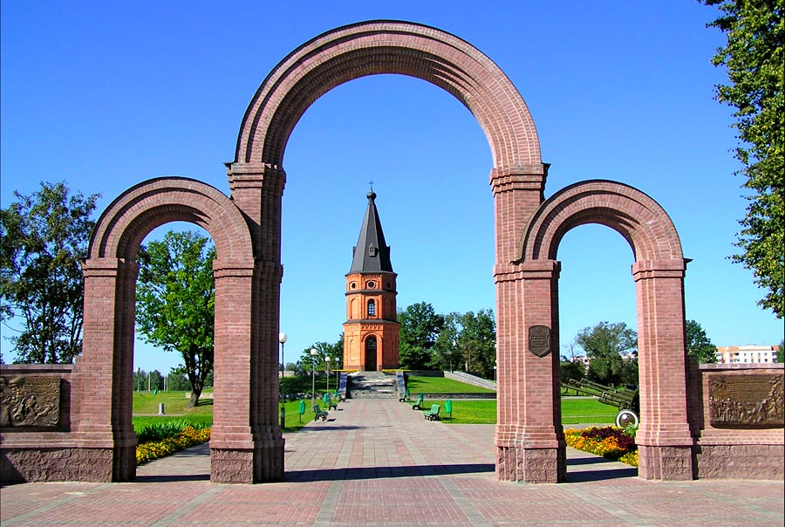
Буйническое поле (в память об обороне Могилева)

Slide 9
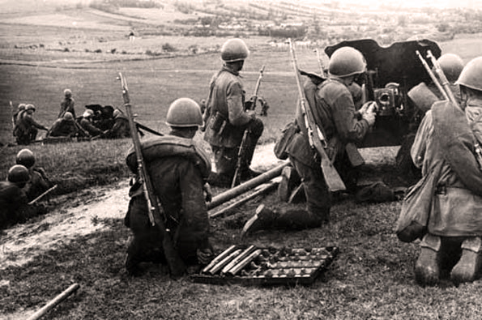
Оборона Могилева (3 июля – 26 июля)

Slide 10
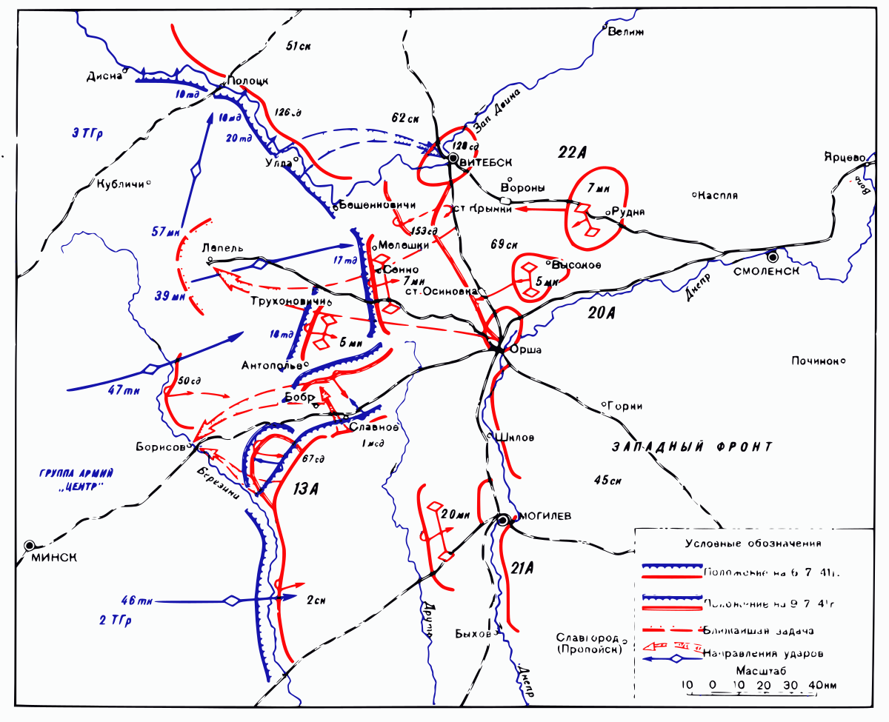
«Лепельский контрудар» - 6 июля

Slide 11
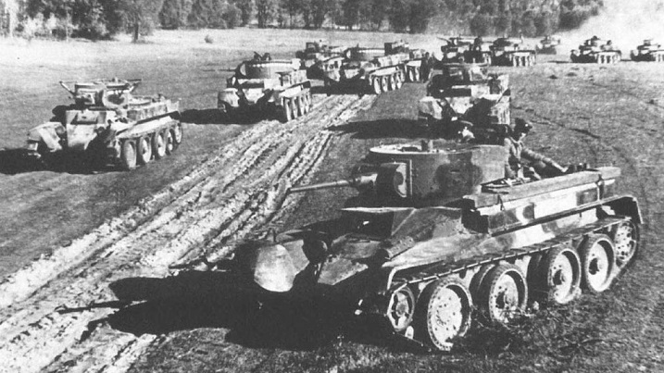

Slide 12
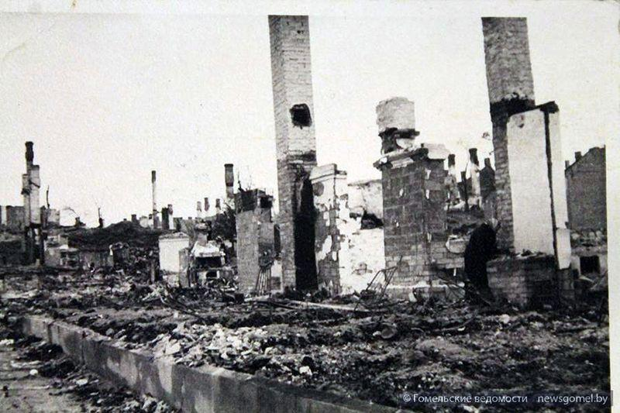
Оборона Гомеля (12 – 19 августа)

Slide 13
Захват белорусских городов немецкими войсками
22 июня - Брест
23 июня - Гродно
27 июня - Барановичи
28 июня - Минск
2 июля - Борисов
11 июля - Витебск
17 июля - Кричев
26 июля - Могилев
19 августа - Гомель
22 августа - Добруш

Slide 14
Итоги сражений в Беларуси
К концу лета 1941 г. территория Беларуси была захвачена
Оборонительные бои на территории Беларуси сорвали план молниеносной войны
Немецкие войска не смогли выполнить поставленные задачи
Оборонительные бои на территории Беларуси позволили советскому командованию выстроить оборонительные позиции в тылу

Slide 15
2. Героизм, мужество и трагедия защитников

Slide 16
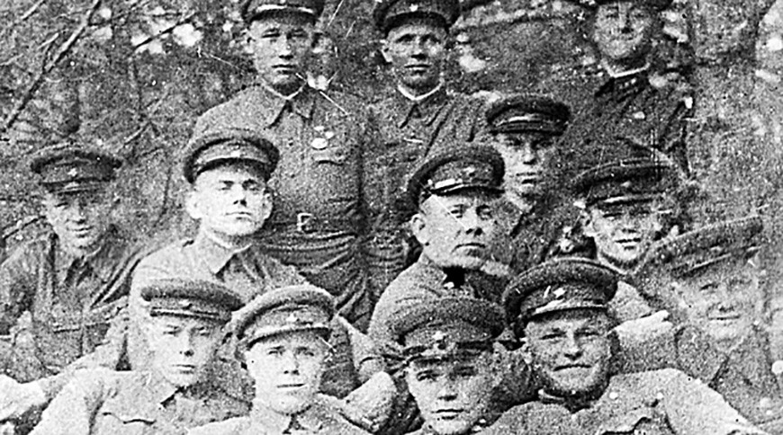
Группа пограничников героической заставы №4 86-го Августовского пограничного отряда во главе с Ф.П.Кириченко

Slide 17
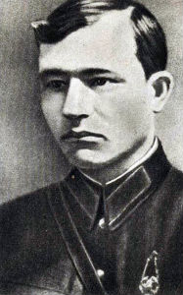
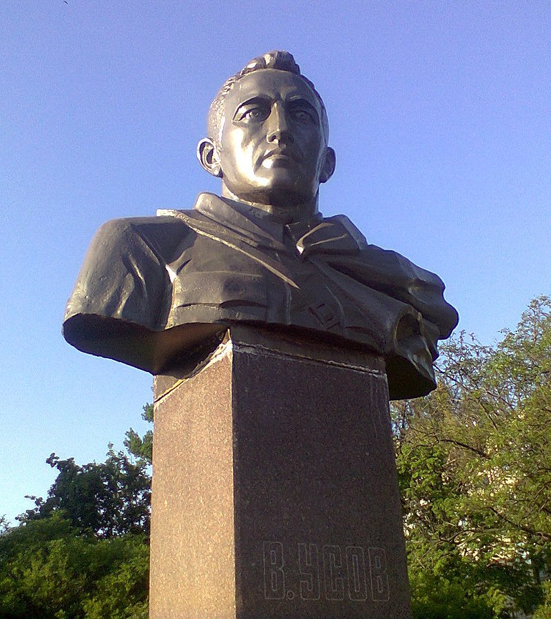
Пограничники А. М. Кижеватов и В. М. Усов

Slide 18
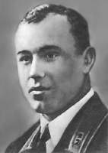
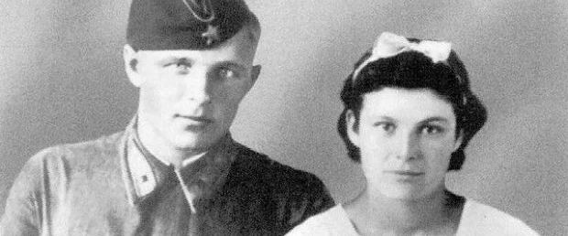
Летчики С. М. Гудимов и Д. В. Кокорев

Slide 19
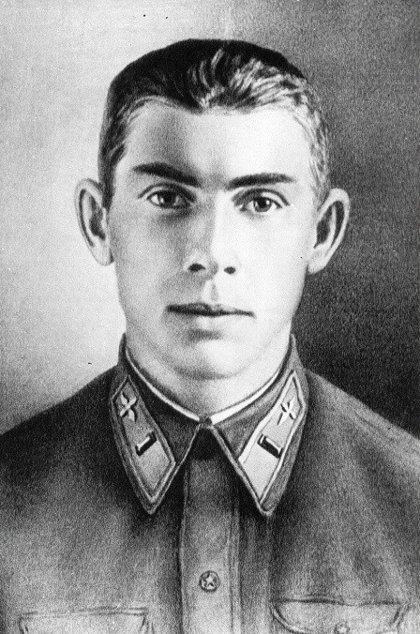
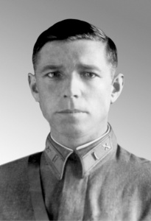
Летчики Н.Ф. Гастелло и А. С. Маслов

Slide 20
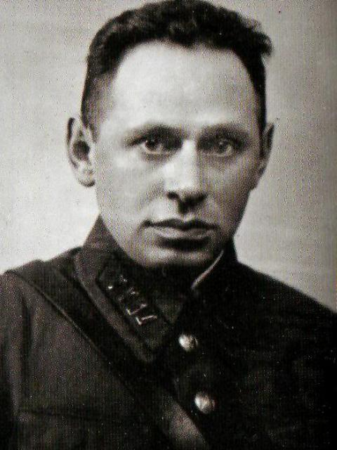
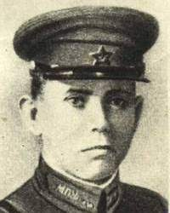
Защитники крепости Е. М. Фомин и А. Ф. Наганов

Slide 21
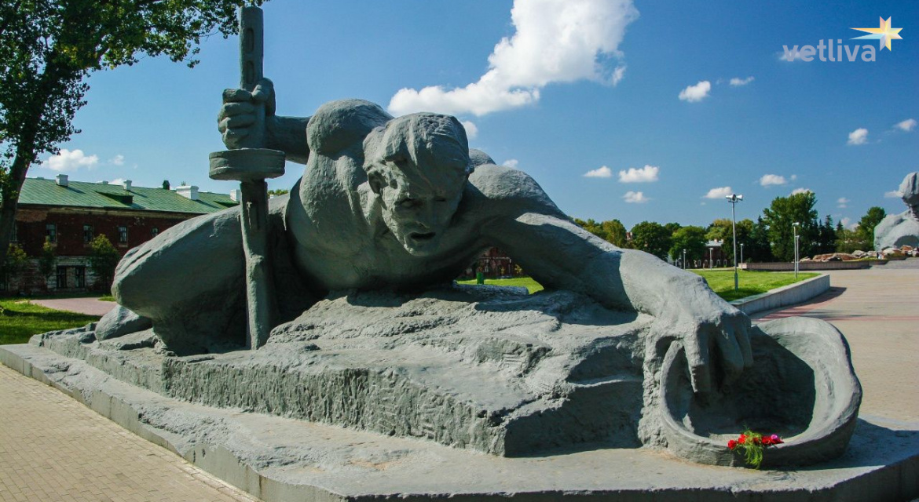

Slide 22
3. Смоленская битва

Slide 23
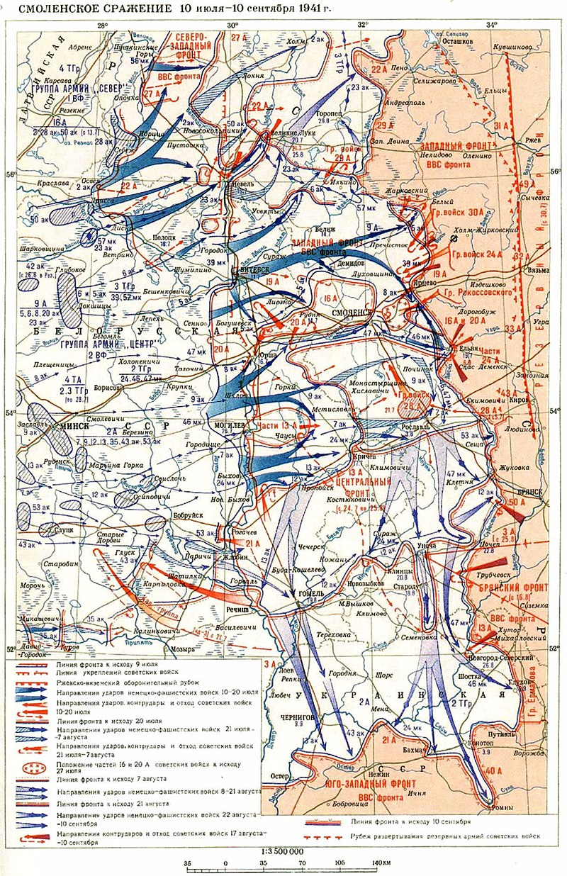
10 июля - 10 сентября 1941 г. - Смоленская битва

Slide 24
Основные положения
Бои развернулись на 650 км вдоль линии фронта и на 250 км в глубину
Задачей немецких войск являлась окружить советские войска, разгромить их, захватить Смоленск и открыть путь на Москву

Slide 25
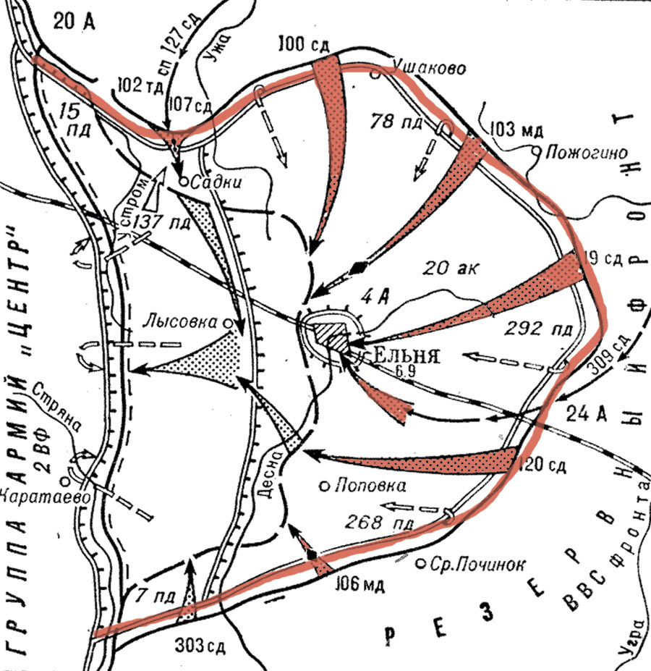
Ельнинская операция - 30 августа - 8 сентября 1941 г. - первая крупная наступательная операция советских войск

Slide 26
Основные положения Ельнинской операции
Не имея превосходства в живой силе и технике, 30 августа советские войска перешли в наступление
6 сентября советские войска освободили г. Ельню
Ельнинская наступательная операция стала первой крупной наступательной операцией советских войск
Впервые за войну немцы были вынуждены перейти от наступления к обороне

Slide 27
Итоги Смоленского сражения
Советские войска впервые за время войны смогли перейти от оборонительных действий к наступательным
Немецкие войска не смогли выполнить поставленные задачи, продолжение срыва плана молниеносной войны
Бои на смоленском направлении позволили подготовить советскому командованию оборонительные позиции на московском направлении

Slide 28
4. Бои на Ленинградском направлении и на Украине

Slide 29
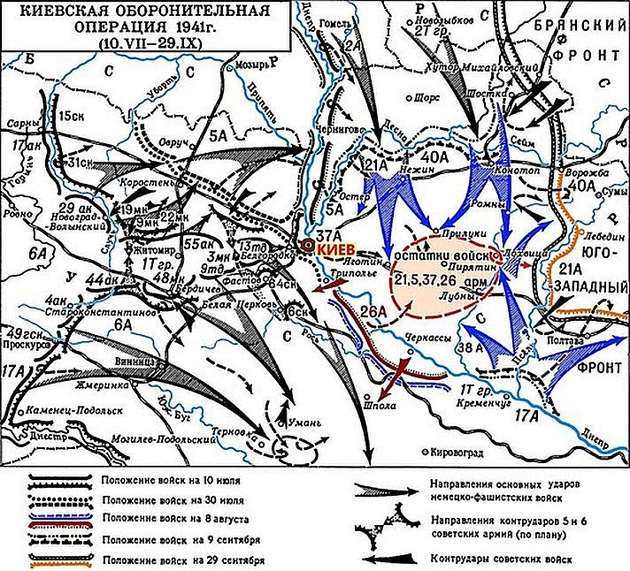
7 июля - 26 сентября 1941 г. - Киевская битва

Slide 30
Основные положения
Бои охватили более 300 км по фронту и более 650 км вглубь
Основной задачей немецких войск было захват Киева и дальнейший выход на территорию Донбасса
Советские войска оказали серьезное сопротивление, потребовавшее от немецких войск переброски дополнительных сил с московского направления

Slide 31
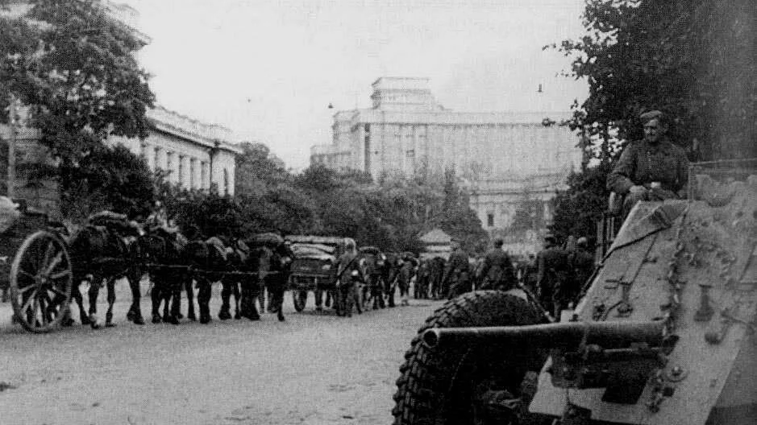

Slide 32
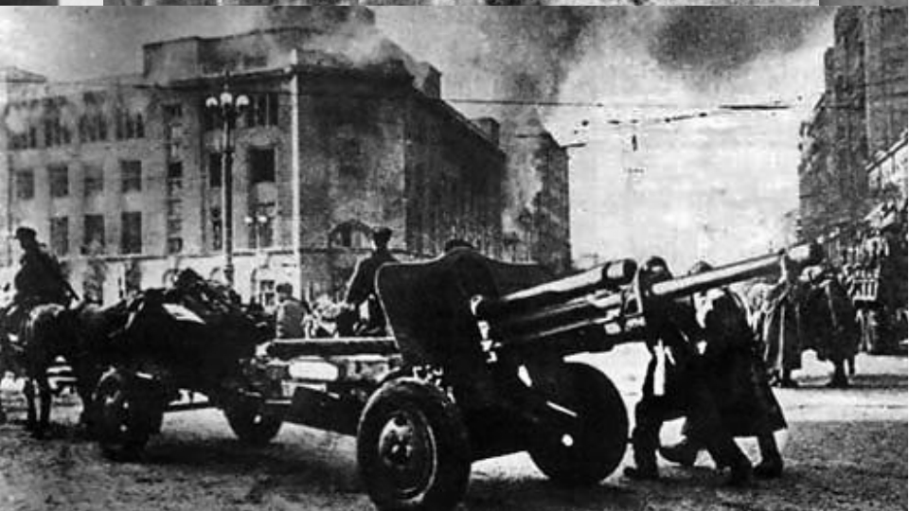

Slide 33
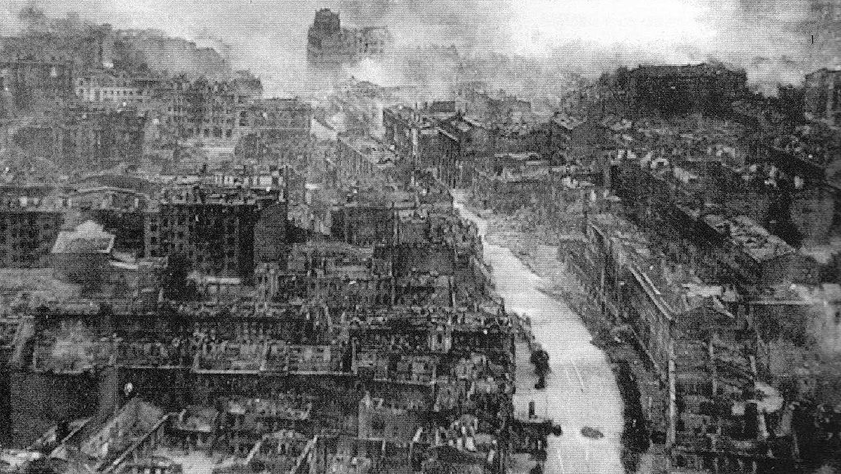

Slide 34
Итоги Киевской битвы
Киев был потерян, а значительная группировка советских войск попала в окружение
Немецким войскам удалось значительно продвинутся вглубь Украины
Упорные оборонительные бои и героизм советских войск заставил немецкое командование перебросить войска с московского направления, тем самым замедлив их продвижение на главном направлении

Slide 35
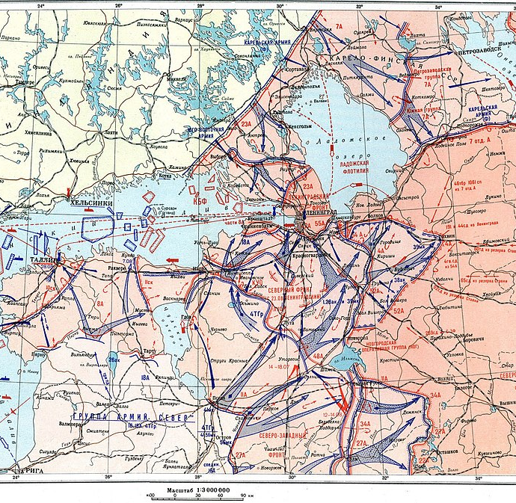
Бои на Ленинградском направлении

Slide 36
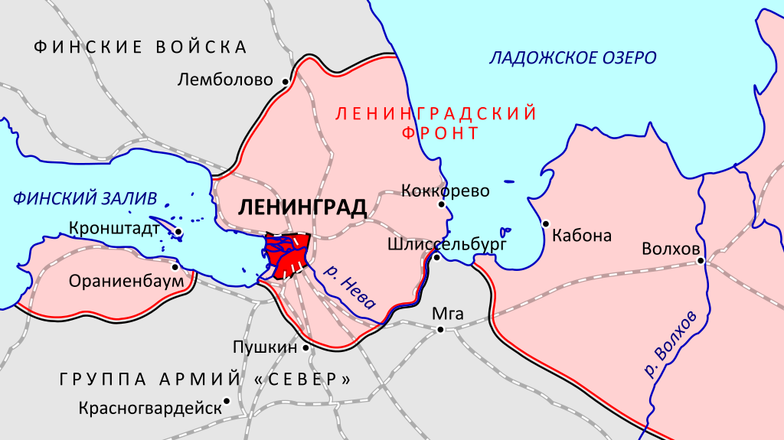
Линии фронта на 21 сентября 1941 года

Slide 37
5. Московская битва

Slide 38
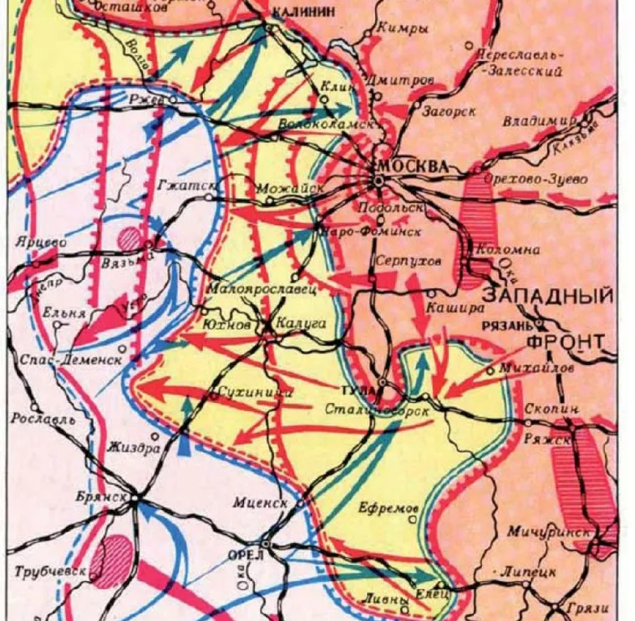
30 сентября 1941 г. - 20 апреля 1942 г. - Московская битва

Slide 39
Основные этапы битвы
30 сентября - 4 декабря 1941 г. - наступление немецких войск на московском направлении, противник занял Калугу и Калинин, подошел к Туле и Москве, где был остановлен
5 декабря 1941 г. - 7 января 1942 г. - контрнаступление советских войск, позволившее отбросить немцев более чем на 100 км
7 января - 20 апреля 1942 г. - продолжение наступления советских войск, противник был отброшен от Москвы на 150 – 300 км

Slide 40
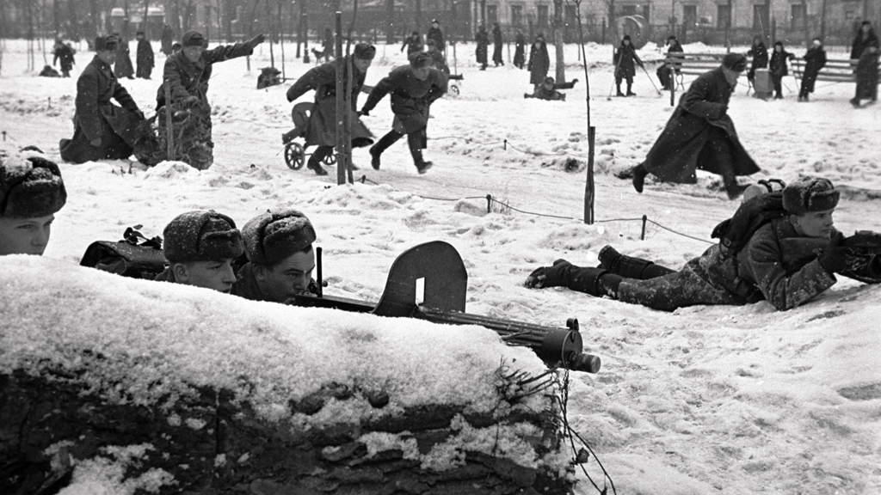

Slide 41
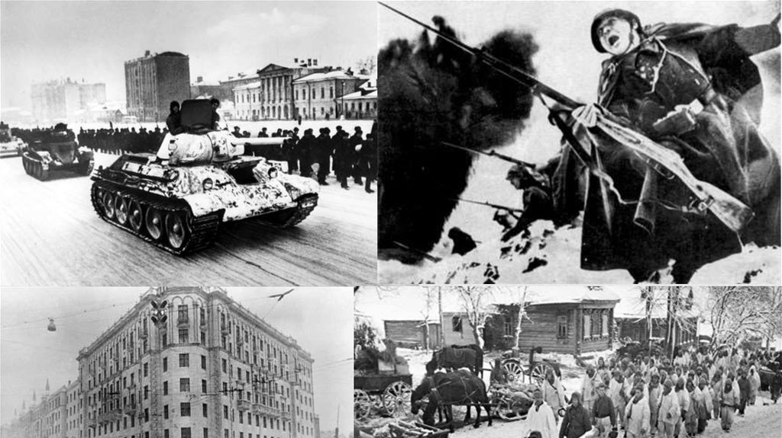

Slide 42
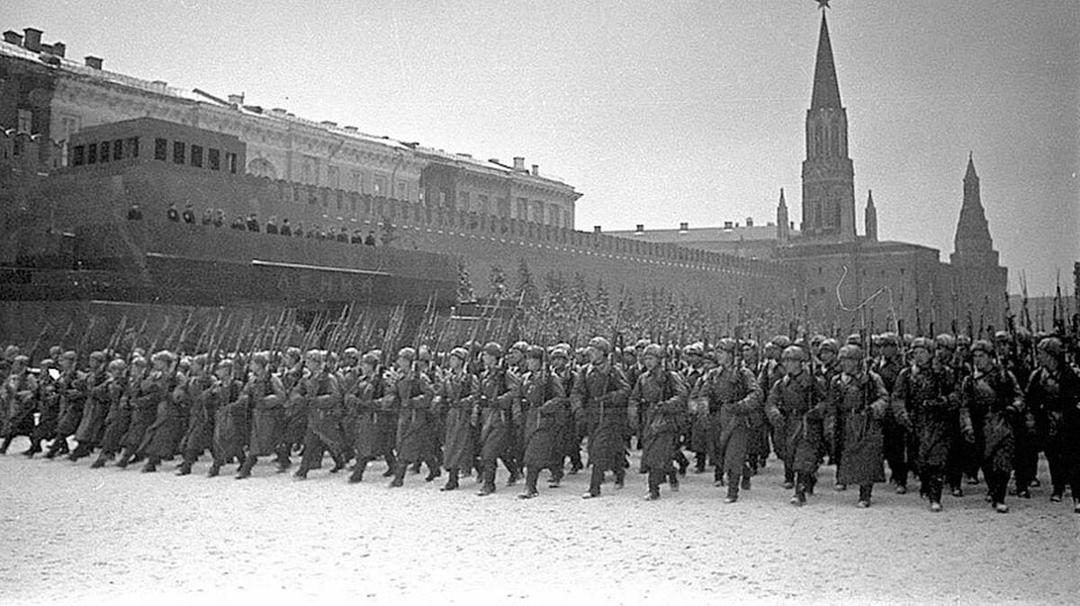

Slide 43
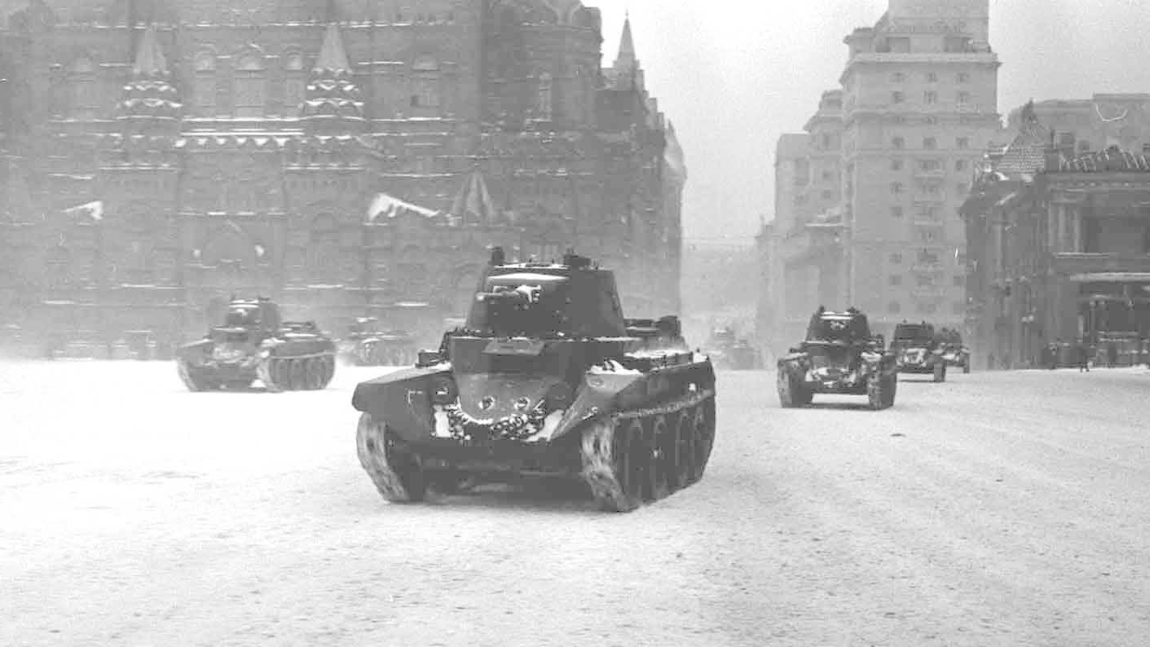

Slide 44
Итоги и значения битвы
Победа советских войск в битве за Москву
Окончательный срыв плана молниеносной войны
Советские войска развеяли миф о непобедимости немецких войск
Первая крупная победа советских войск в войне

Slide 45
6. Вступление в войну США и создание антигитлеровской коалиции

Slide 46
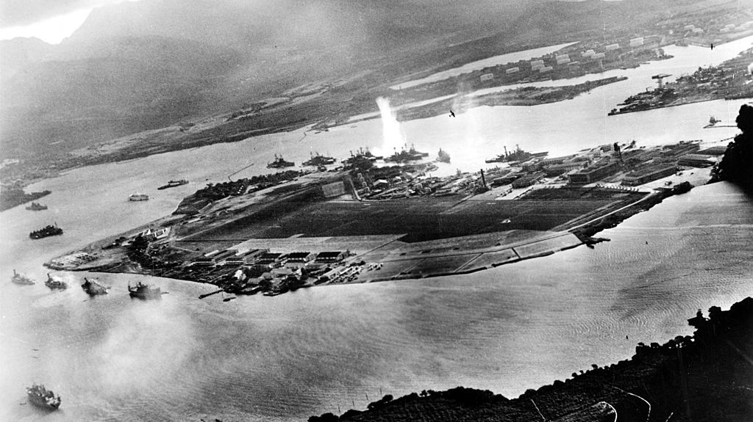
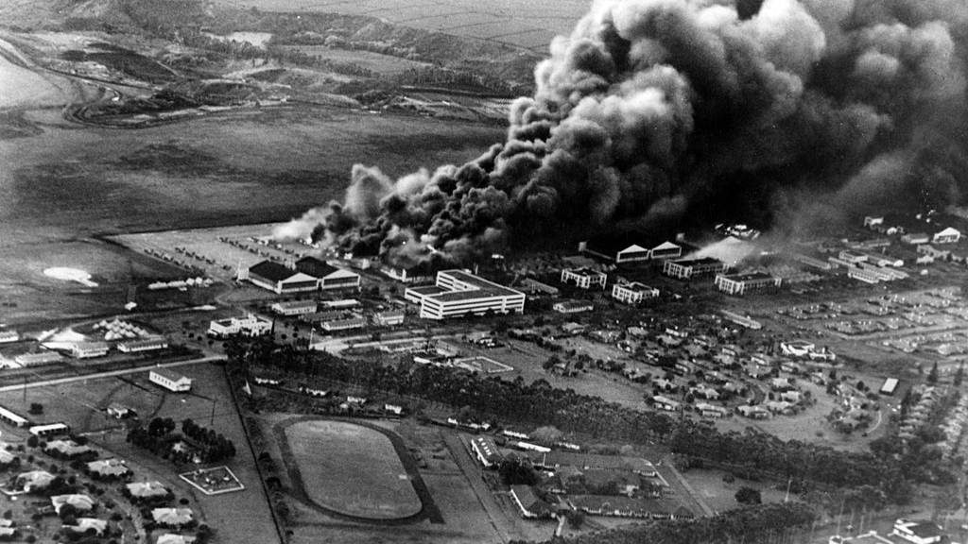
7 декабря 1941 г. - нападение Японии на Пёрл-Харбор

Slide 47
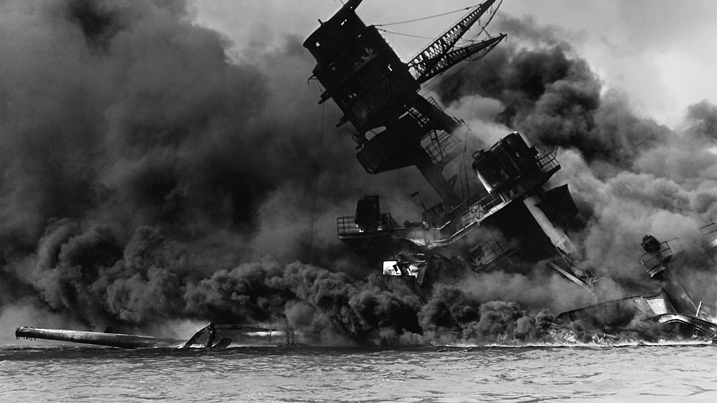

Slide 48
Основные этапы создания Антигитлеровской коалиции
12 июня 1941 г. - договор между СССР и Великобританией "О совместных действиях в войне против Германии"
12 августа 1941 г. - подписание США и Великобританией "Атлантической хартии"
Конец сентября 1941 г. - конференция США, Великобритании и СССР в Москве
1 января 1942 г. - 26 государств подписали Декларацию Объединенных Наций
Май-июнь 1942 г. - ряд союзнических договоров между СССР, США И Великобританией

Slide 49
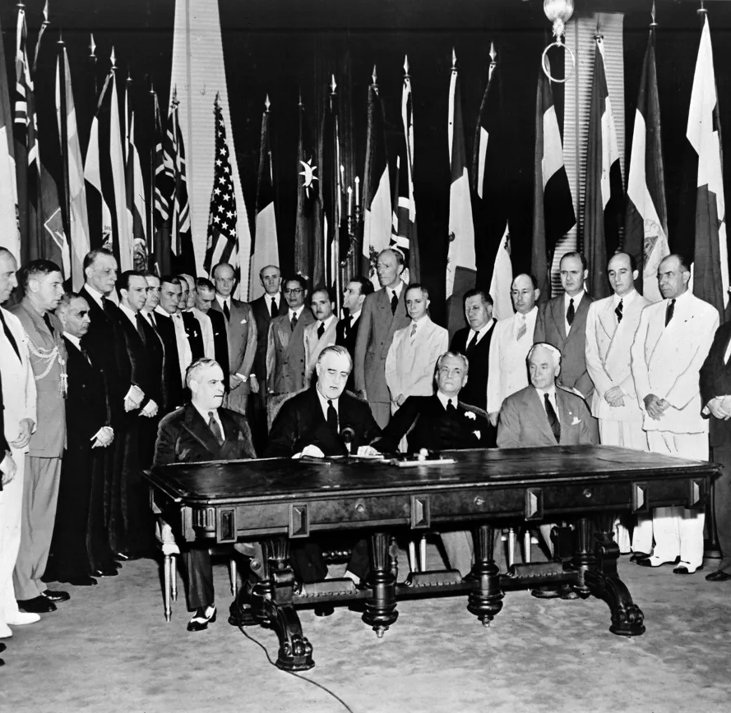
Подписание Декларации Объединённых Наций

Slide 50

Дополнительные материалы

